Slide 1
Анализ деятельности региональной стажировочной площадки «Реализация патриотического воспитания» МБОУ Елыкаевская СОШ за 2023-2024 учебный год

Slide 2
Цель- обобщение и распространение передового опыта, оказание методической помощи педагогам образовательных организаций Кемеровского МО, Кемеровской области-Кузбасса по патриотическому воспитанию, формирование у школьников высокого патриотического сознания, чувства верности Отечеству, готовности к выполнению гражданского долга и конституционных обязанностей по защите родного Отечества

Slide 3
Задачи:
1. Поделиться опытом создания и работы кадетского класса.
2. Поделиться опытом патриотического воспитания детей дошкольного возраста
3. Формировать чувство любви к родине, уважение к ее истории, культуре, традициям, нормам общественной жизни на примере школьного музея
4. Формировать чувство гражданского долга и готовности к защите Отечества на примере ВПК «Десантник»

Slide 4
Сетевое взаимодействие:
МАУ ДО «Дом детского творчества»;
МБУ ДО «ДООпЦ»;
ГБНОУ «Губернаторская женская гимназия»;
Экомузей - заповедник «Тюльберский городок»;
Елыкаевская модельная сельская библиотека с.Елыкаево
Дом культуры
Социально-реабилитационныйм центром "Маленький принц".
Театр-студия "ВСТРЕЧА" КемГУ.
РС РОСТО(ДОСААФ)г. Кемерово
10. Всероссийская общественная организация «Боевое братство»
11. ООО «РСВА», «Родина и братство»
12. Управление МВД России по г. Кемерово.

Slide 5
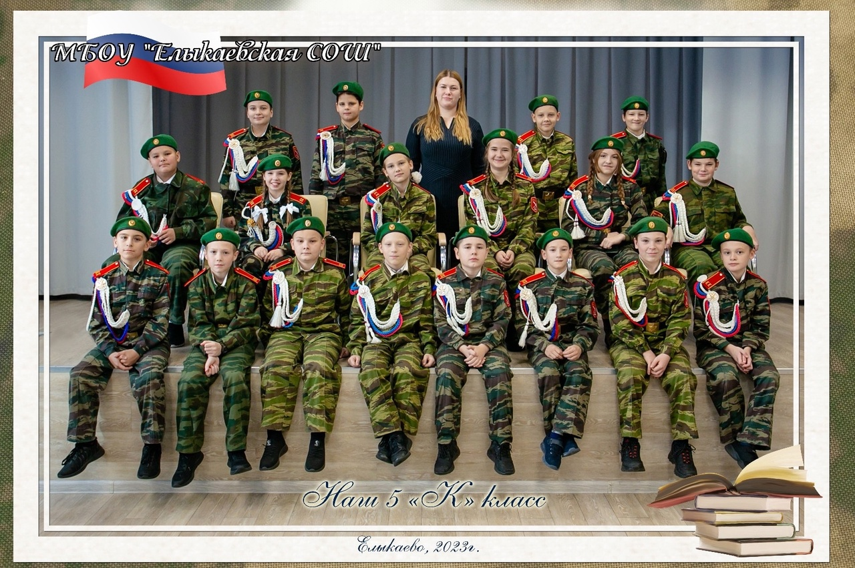
Кадетский класс

Slide 6
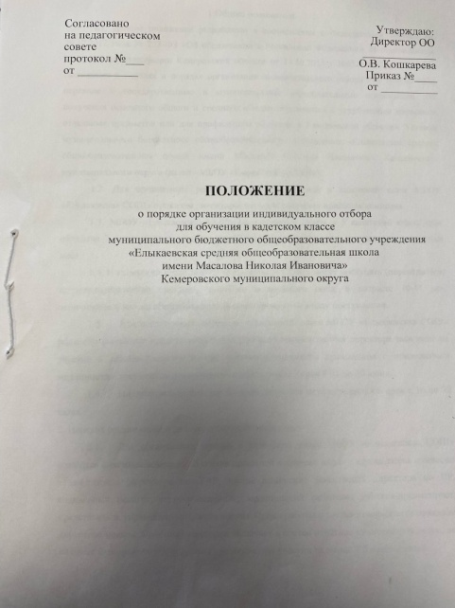
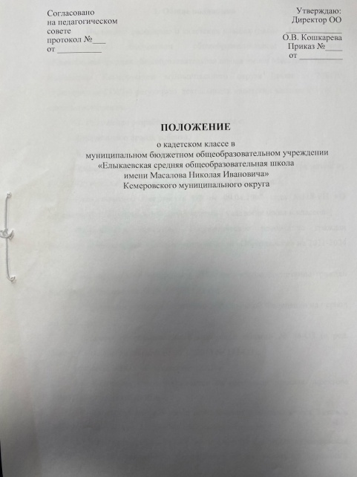
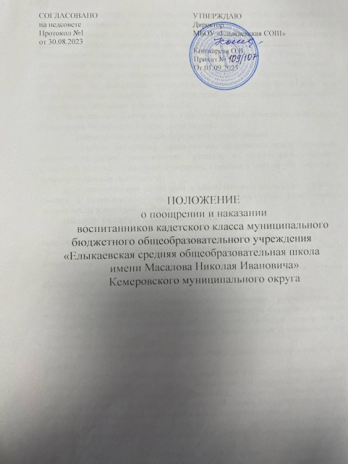
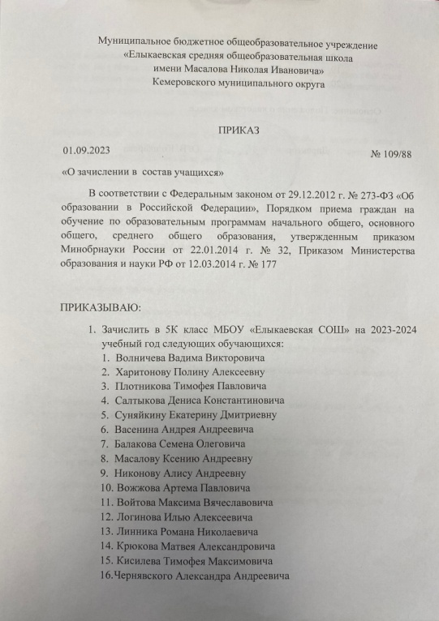
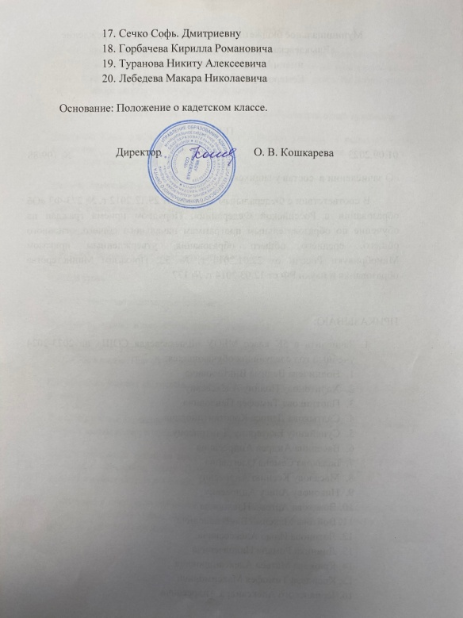
Документы

Slide 7
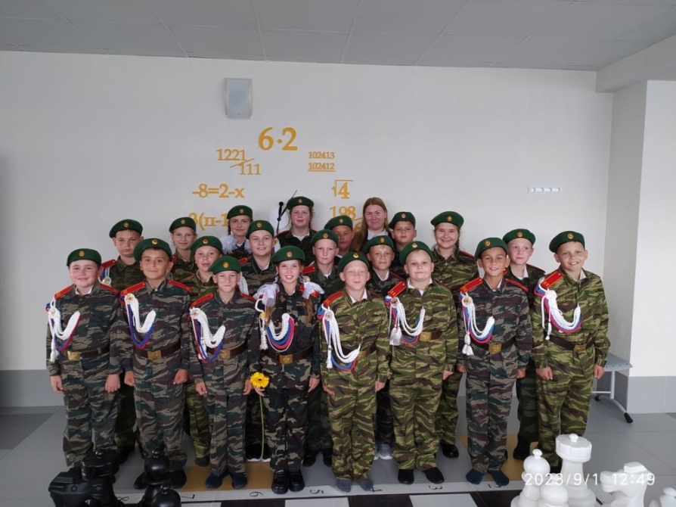
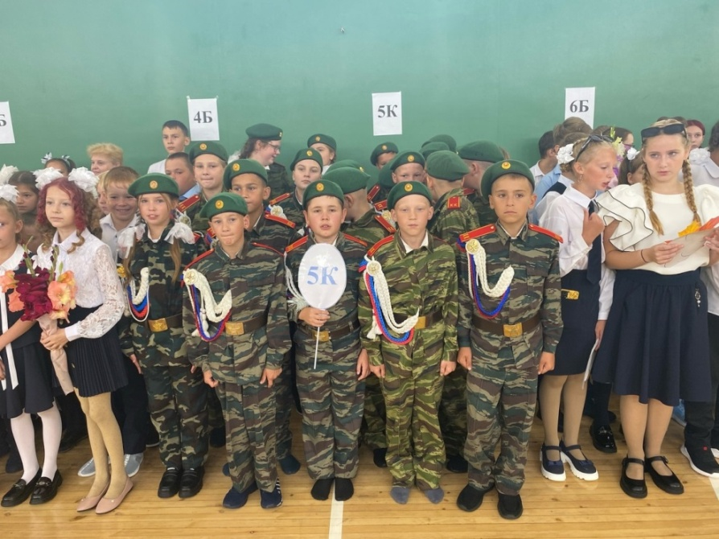
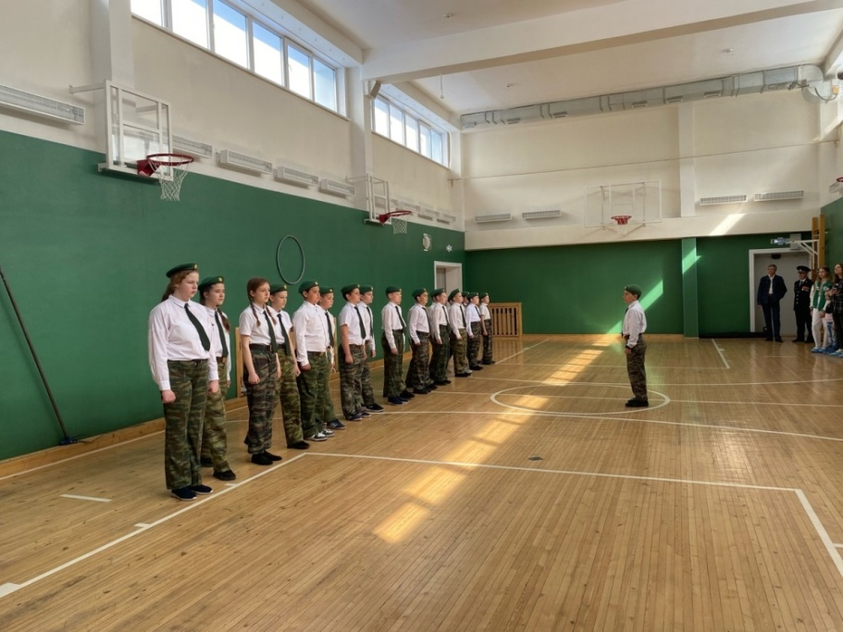
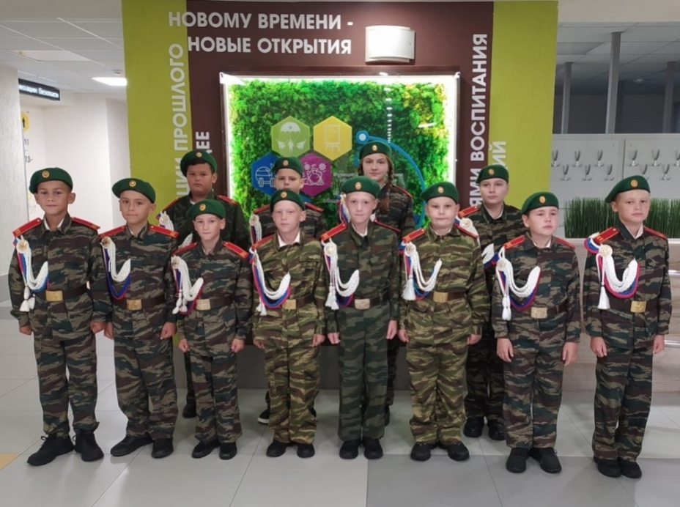
Кадетский класс

Slide 8
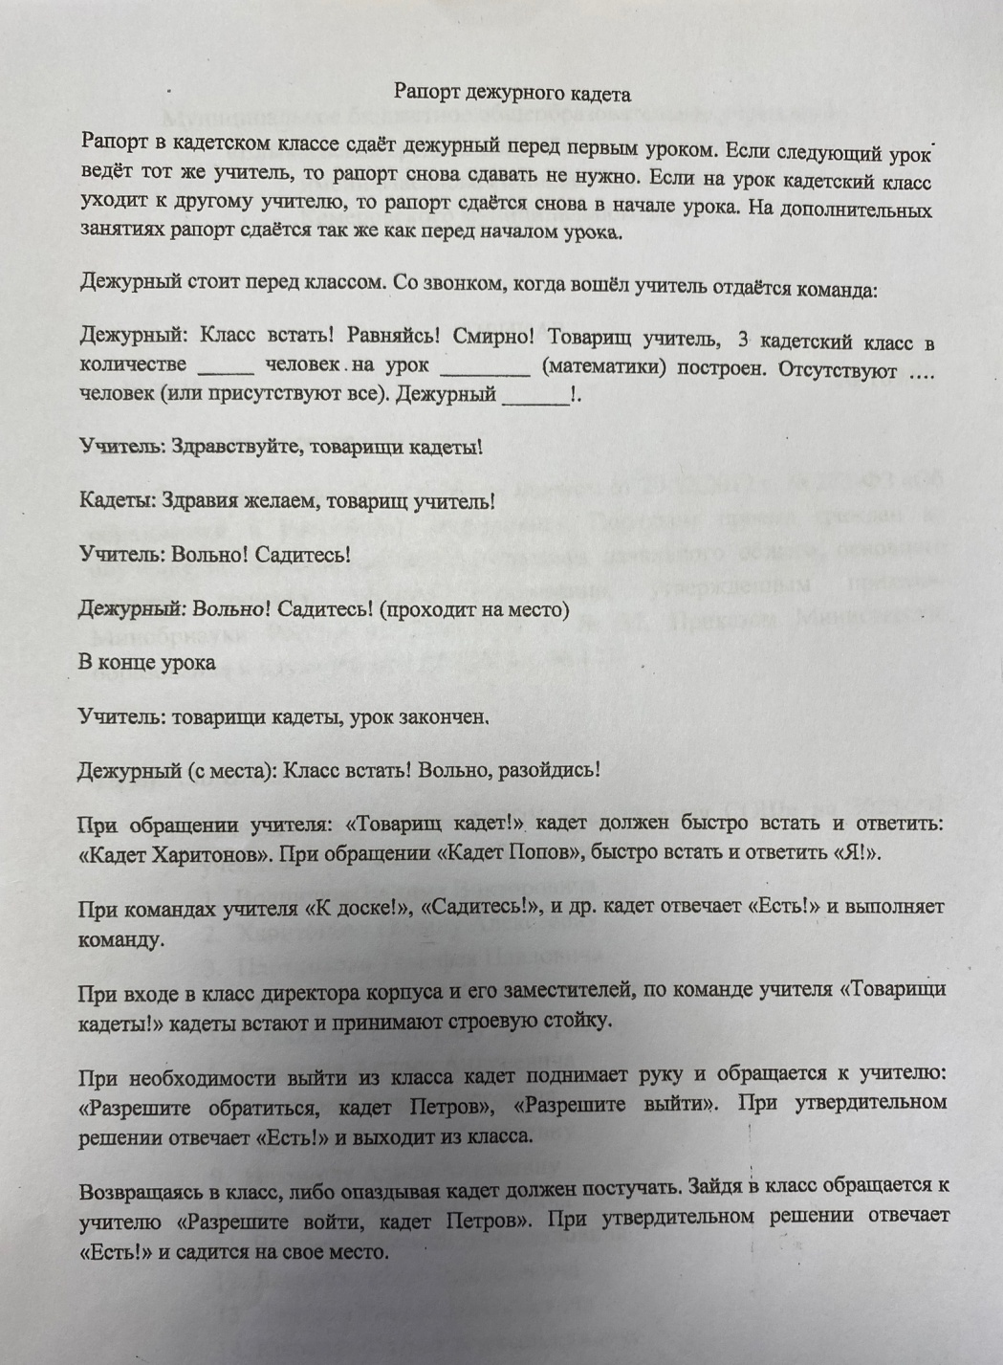
Рапорт дежурного кадета

Slide 9
Критерии конкурса «Кадет года»
Критерии | Варианты | Баллы
Успеваемость | Оценка 5 за контрольную работу | 3
 | Оценка 5 | 2
 | Оценка 4 | 1
 | Оценка 3 | -1
 | Оценка 2 | -2
 | Активность на уроке | 0,5
Опоздание | На построение до 5 минут | - 0,5
 | Без опоздания | 1
 | Более 5 минут | -1
 | На 1 урок | -2
 | Пропуск учебного дня (без уважительной причины(справка, заявление родителей) | -5
Рассказ стихотворения | До построения | 1
 | До 1 урока | -1
 | В течении дня | -2
Внешний вид | Соответствующий | 1
 | Отсутствие элемента формы | -1
 | Не соответствует форме | -2
Слово «забыл» | Учебные принадлежности | -1
Домашние задания | Выполнено в полном объёме | 1
 | За каждое не выполненное | -1
Ведение дневника | Заполнен в полном объёме | 1
 | Частично заполнен | -0,5
 | Отсутвует | -1
Дисциплина | Без нарушений | 1
 | На уроке | -1
 | На перемене | -0,5
 | В столовой | -1
 | На внеурочном занятии | -1
Взаимоотношения | Положительные | 1
 | Отрицательные | -1
Участие в конкурсах | Участие | 1
 | Победа | 3

Slide 10
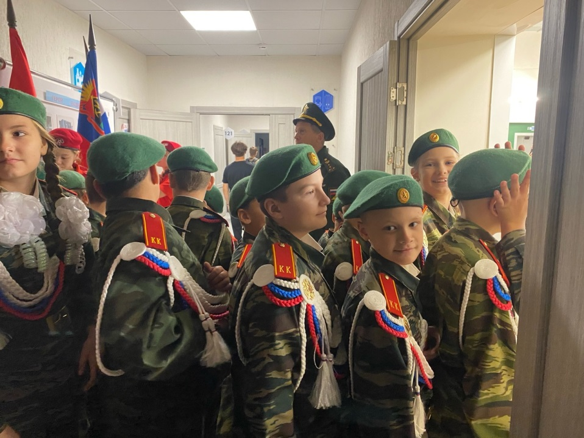
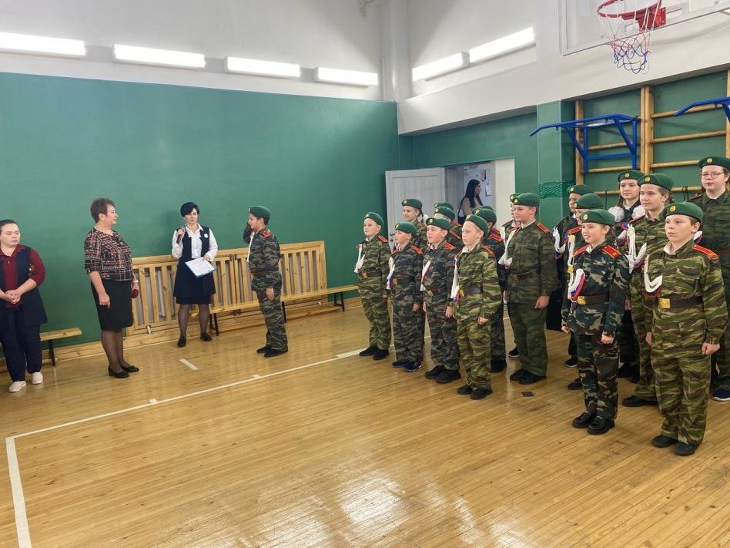
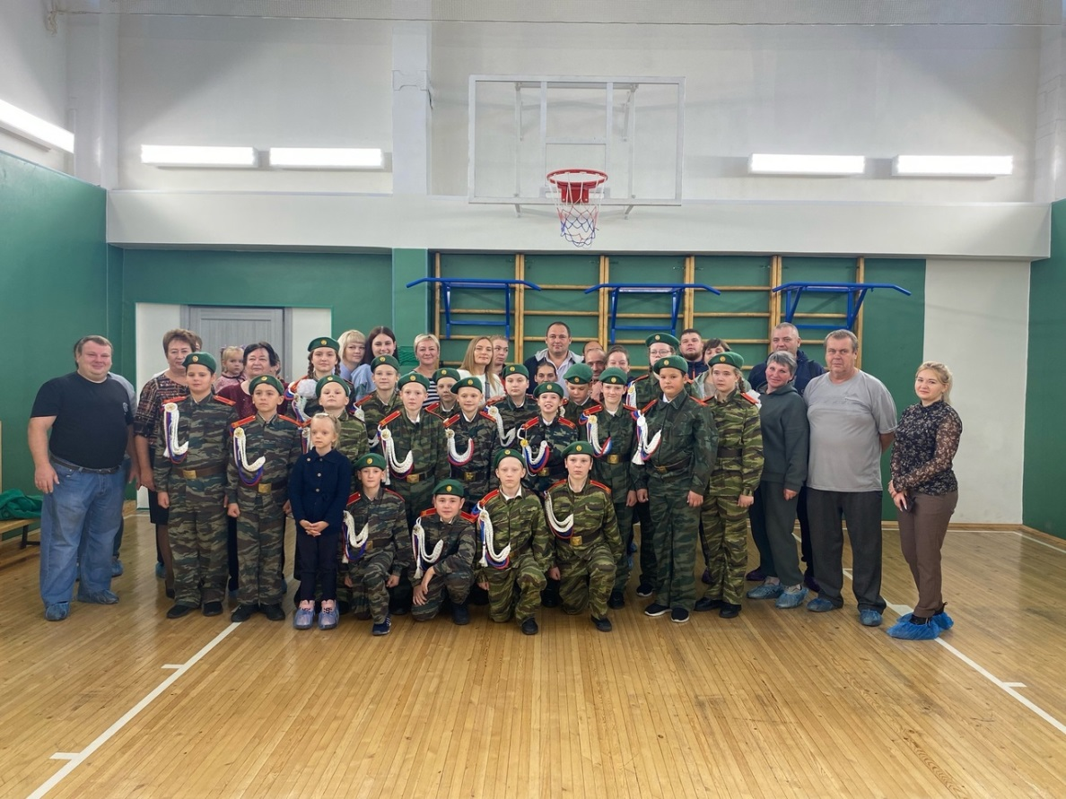
Посвящение в кадеты

Slide 11
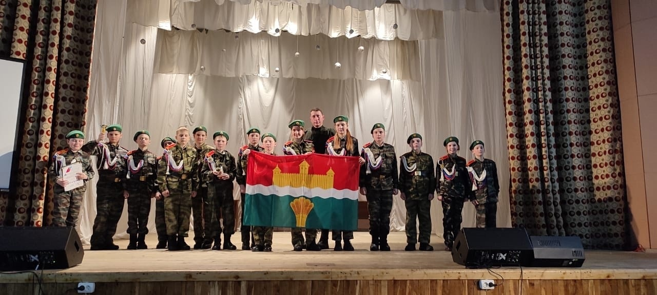
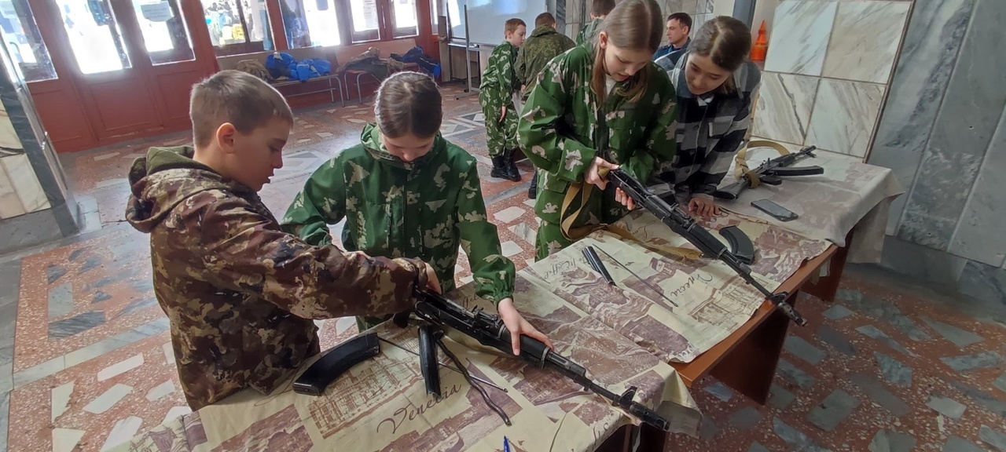
Военно-патриотическая эстафета кадетских (казачьих) классов

Slide 12
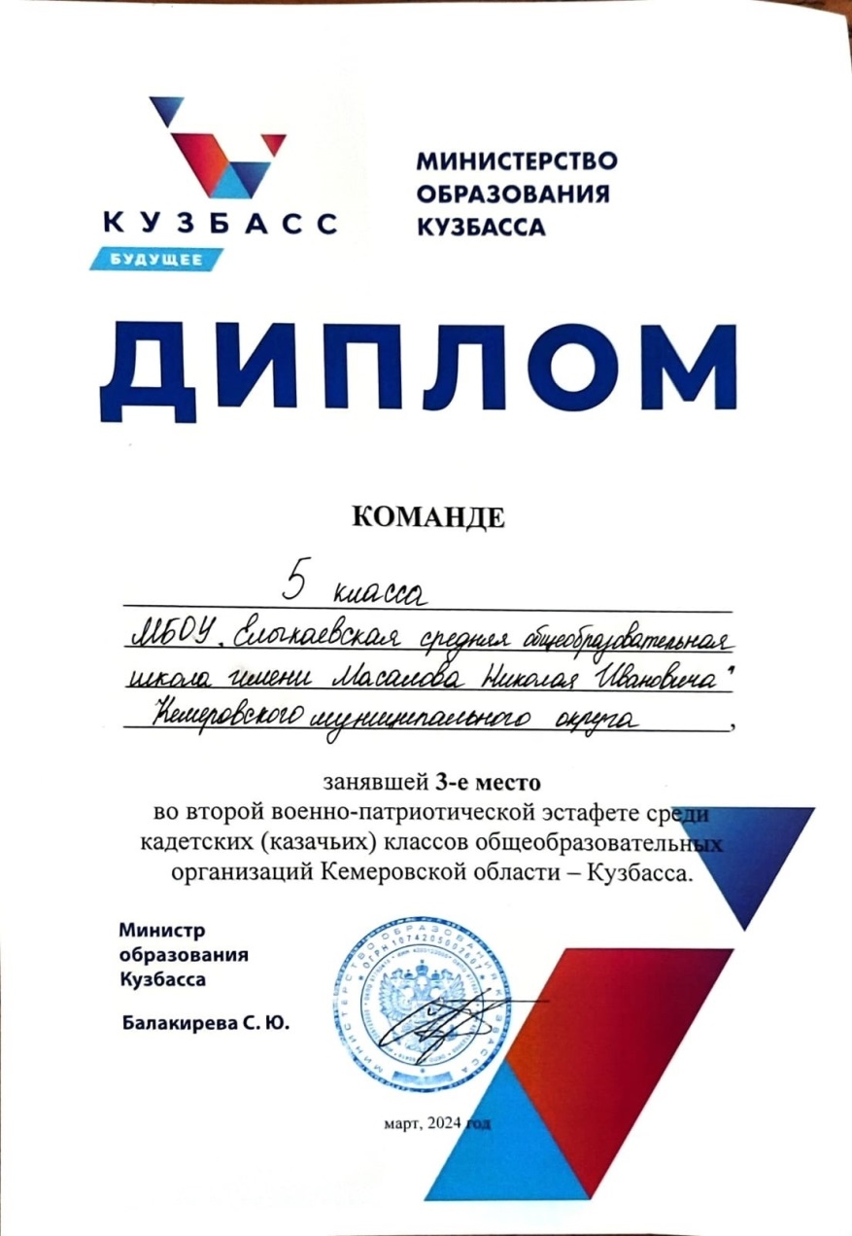
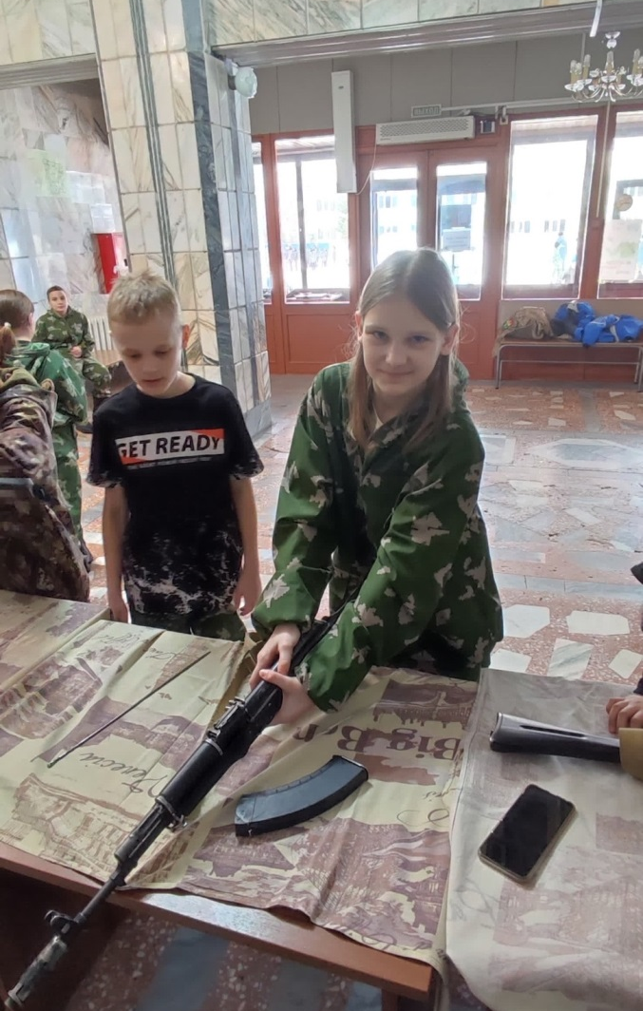
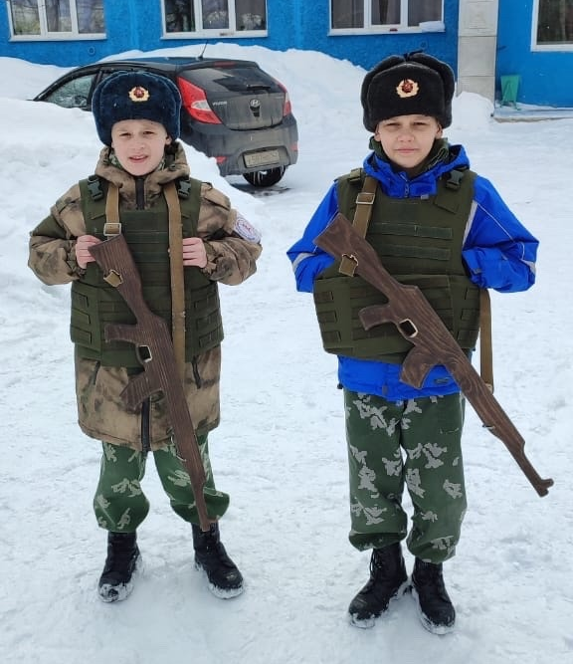
Военно-патриотическая эстафета кадетских (казачьих) классов

Slide 13
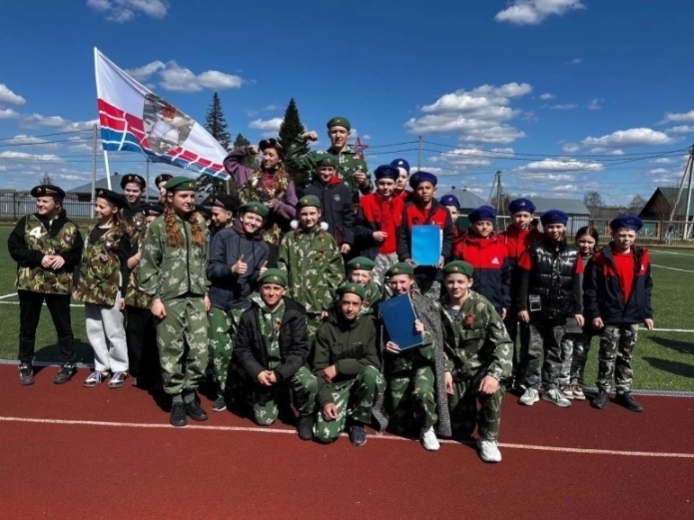
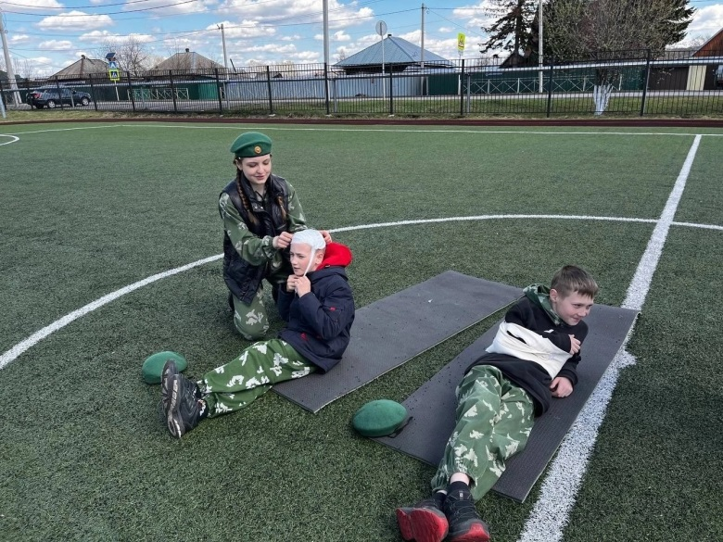
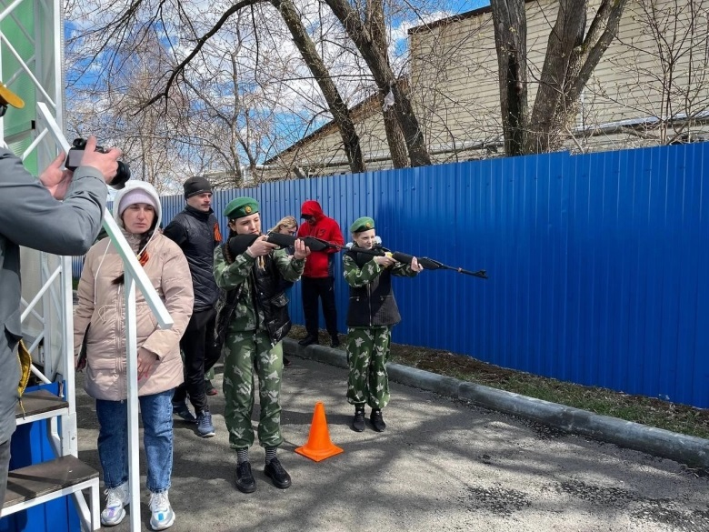
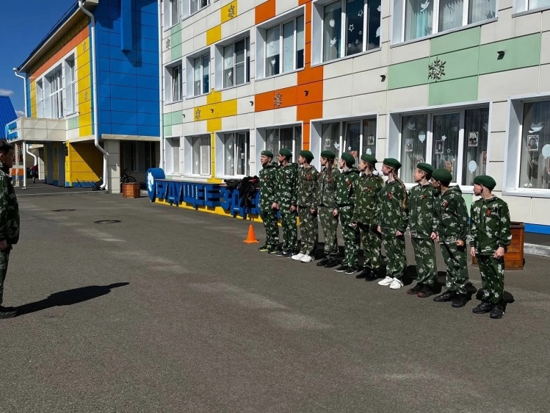
Военно-патриотическая игра «Зарница 2.0»

Slide 14
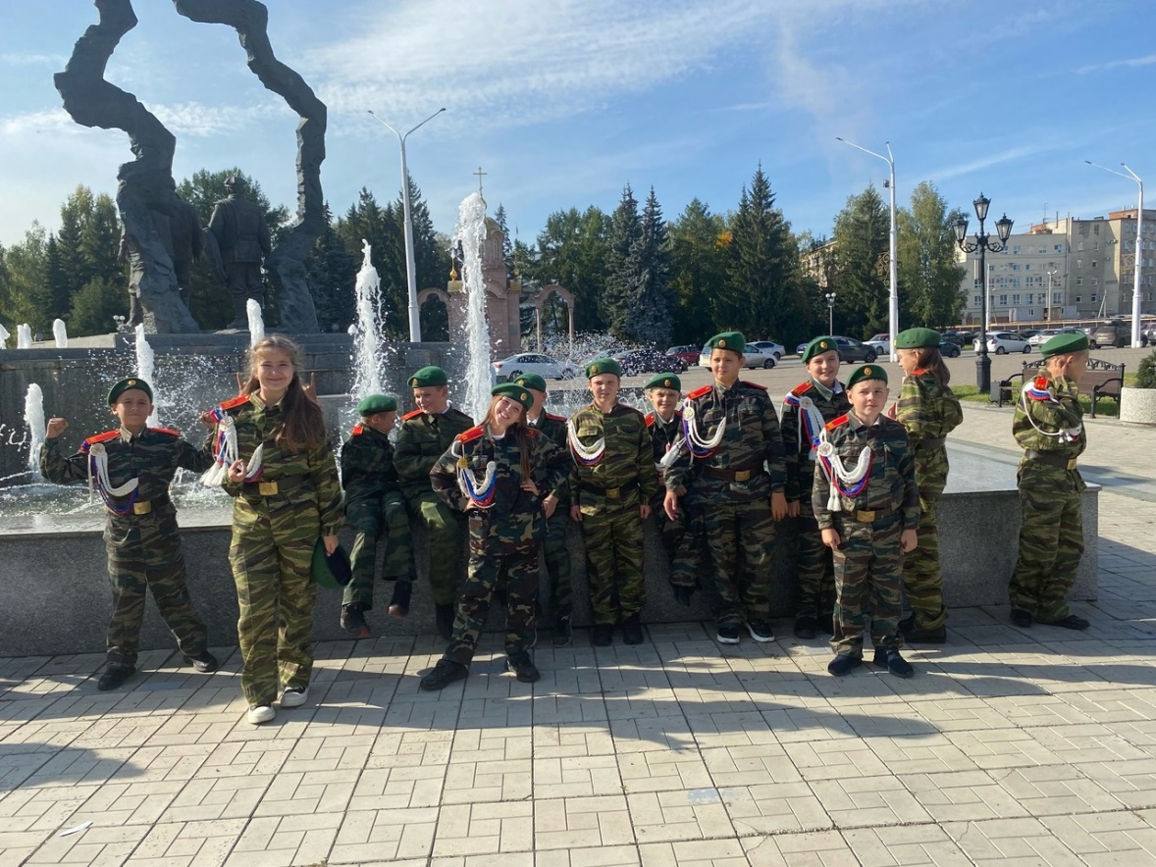
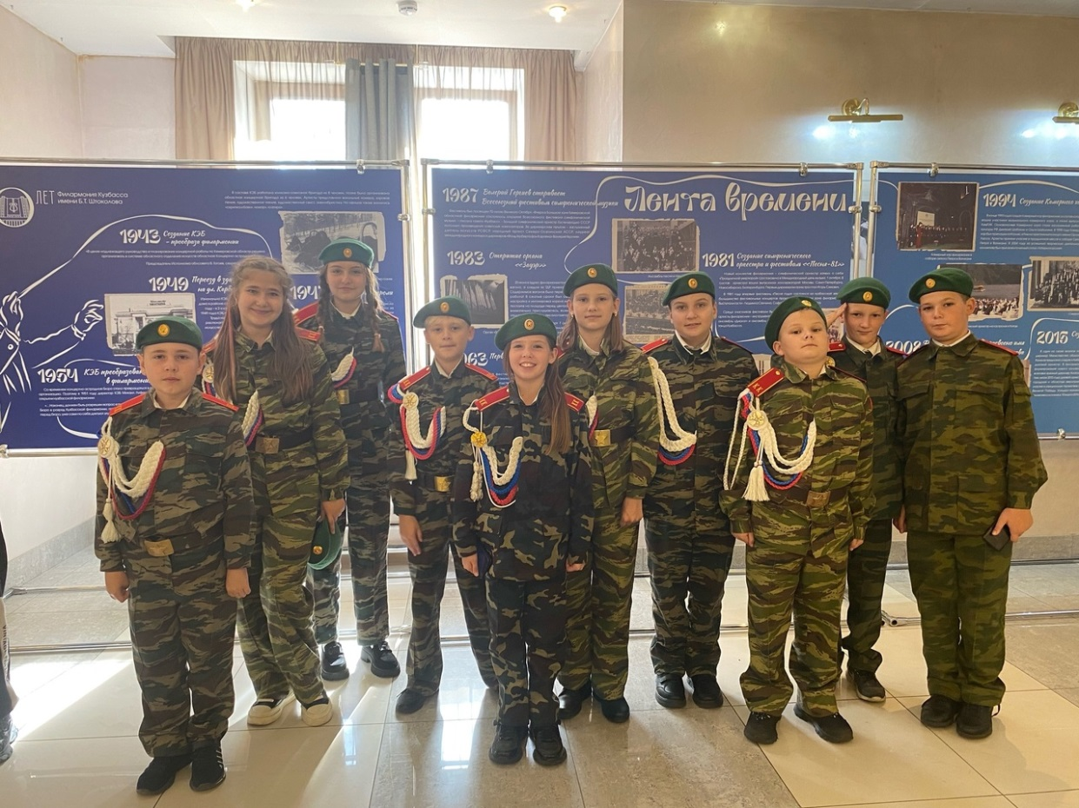
проект Филармонии Кузбасса «История России и Кузбасса в музыке»

Slide 15
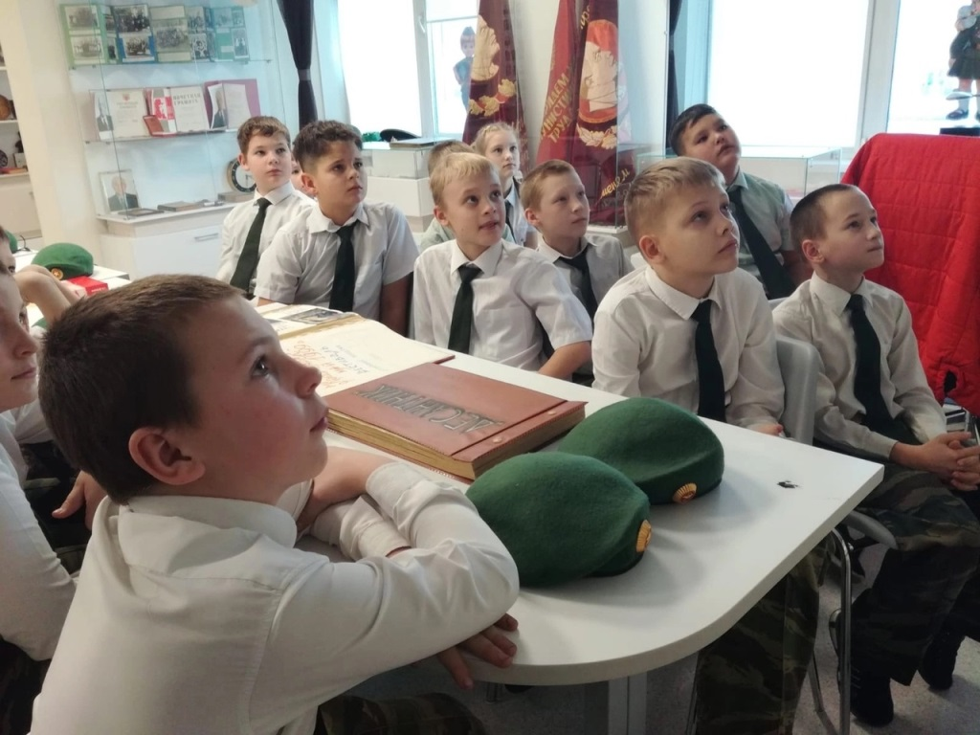
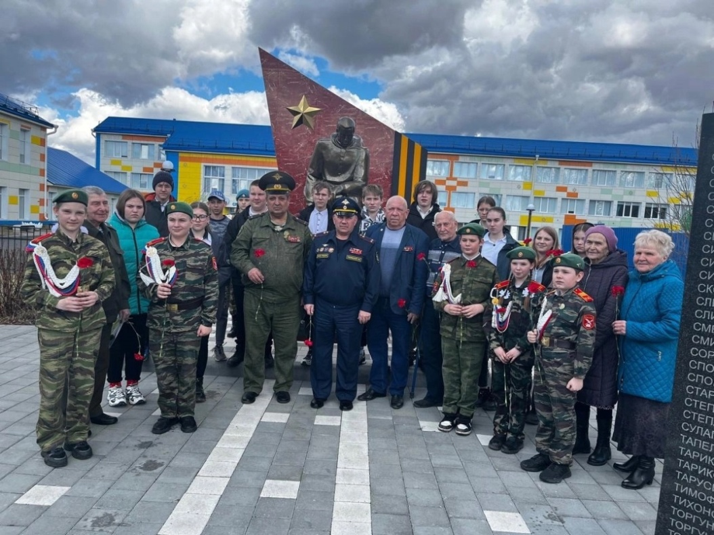
День военной присяги РФ

Slide 16
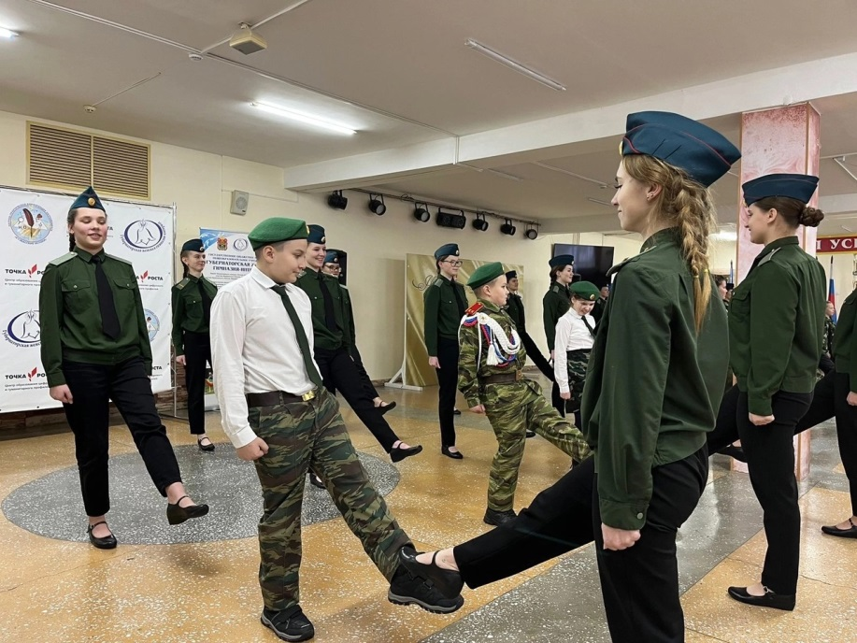
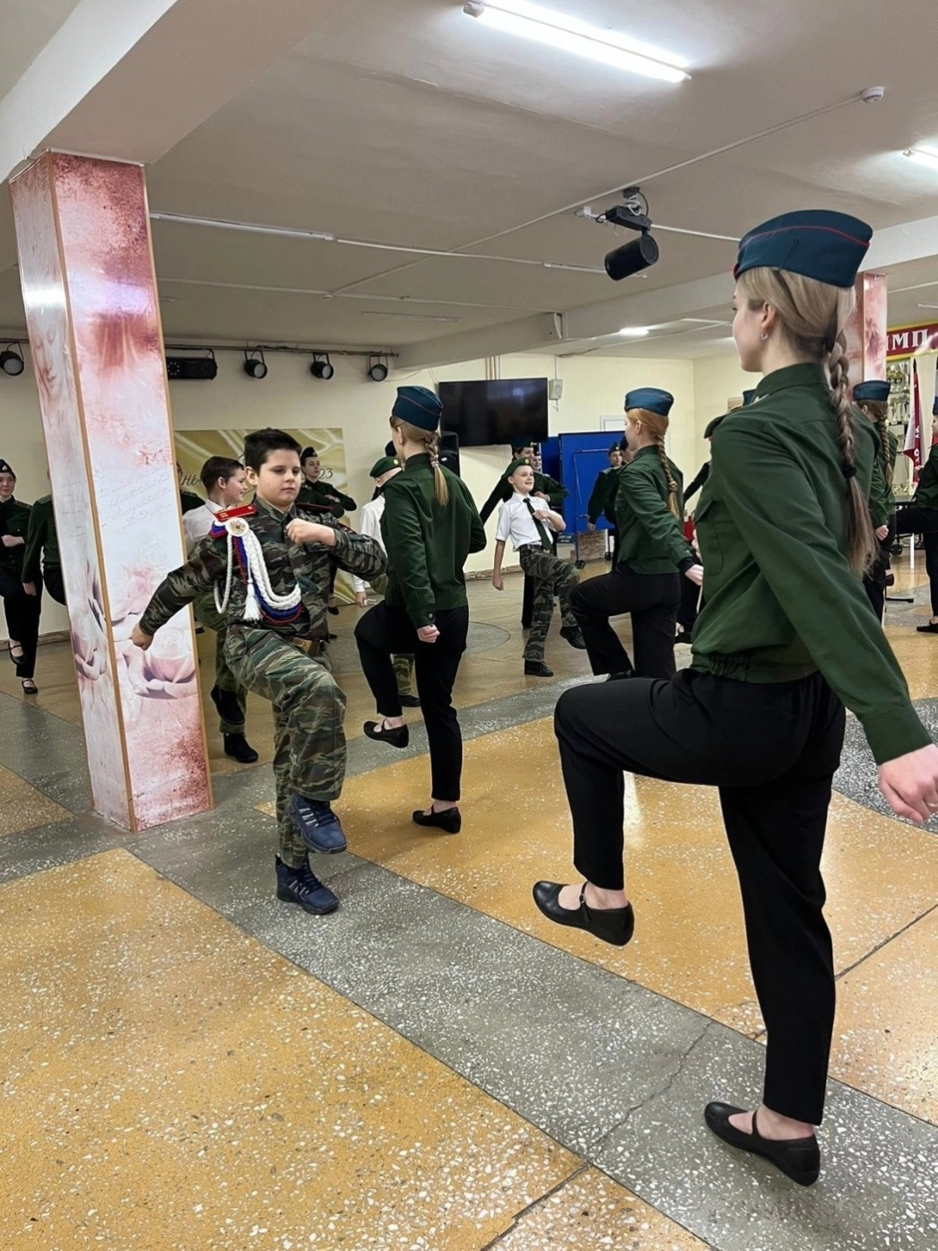
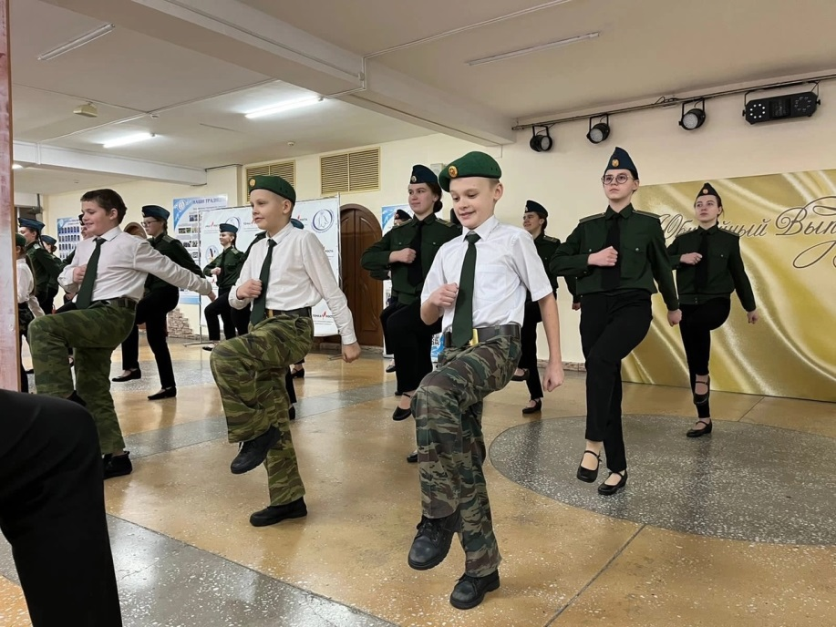
Посещение ГБНОУ «ГЖГИ»

Slide 17
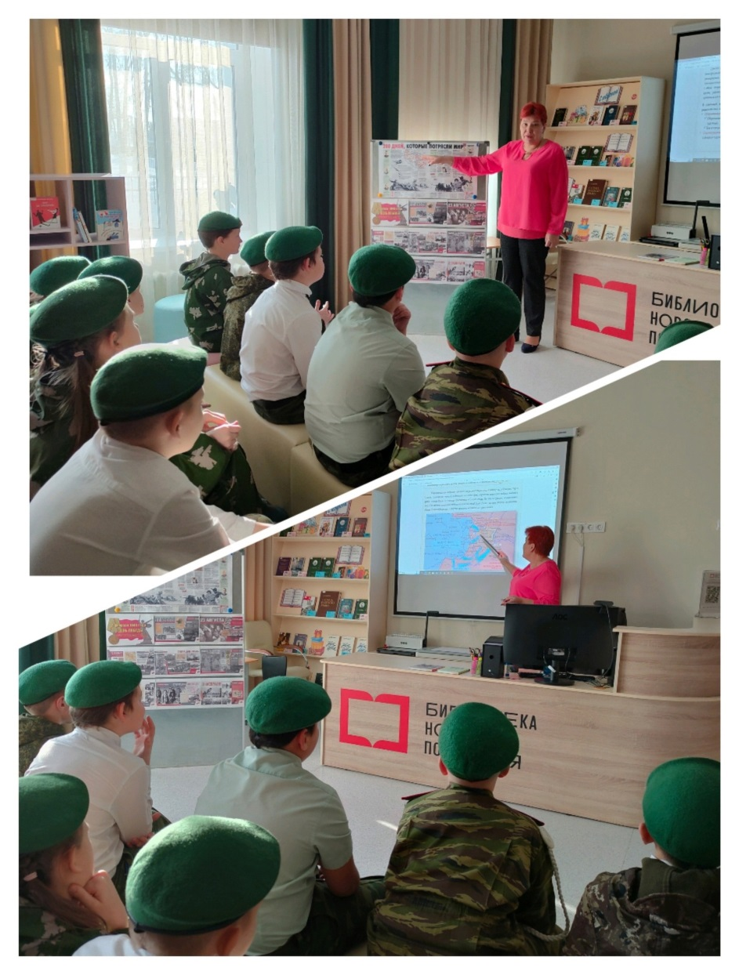
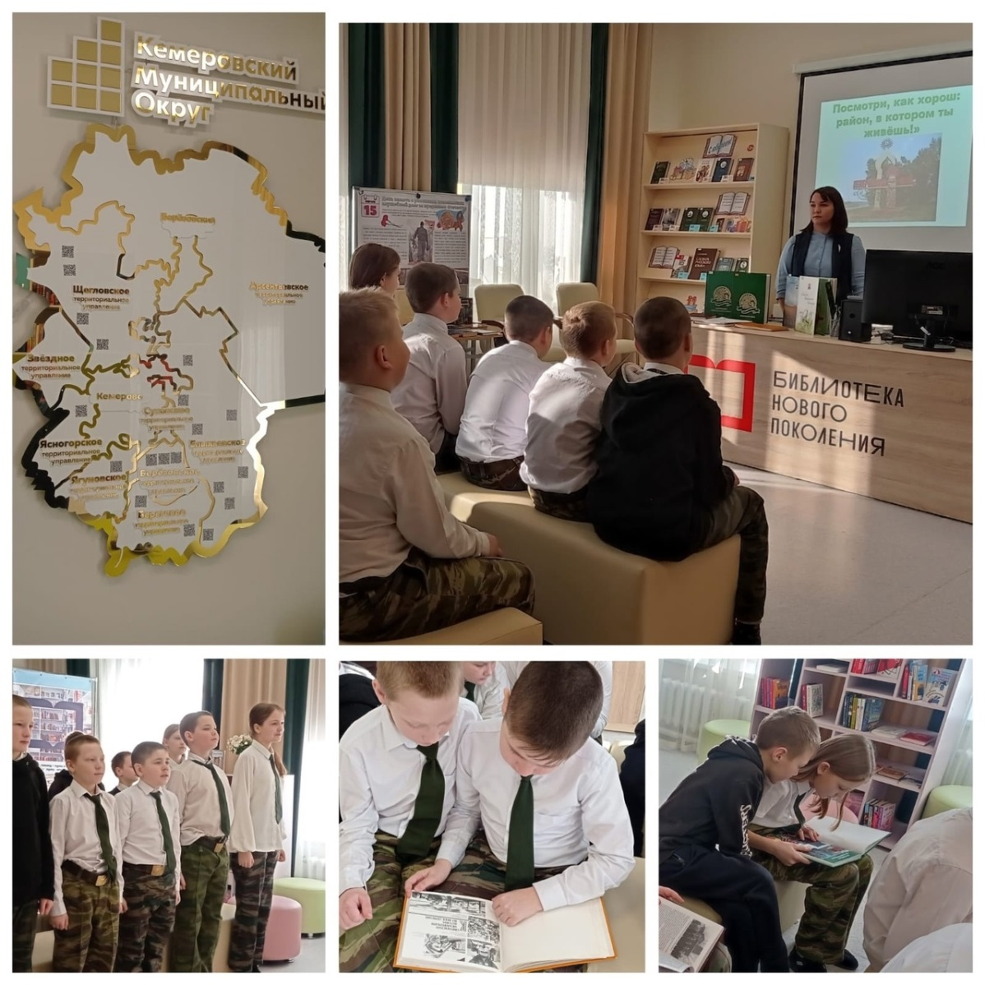
Посещение библиотеки с. Елыкаево

Slide 18
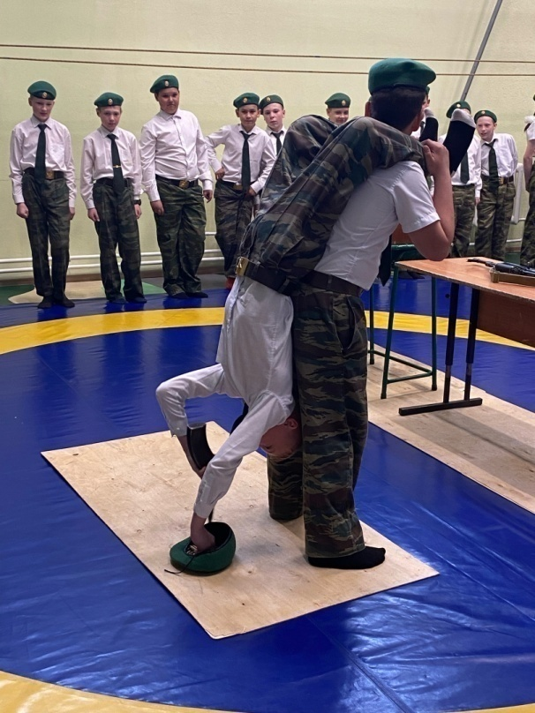
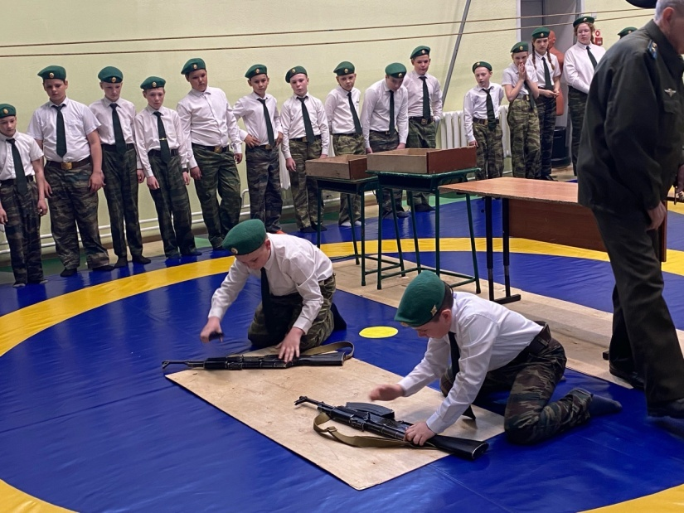
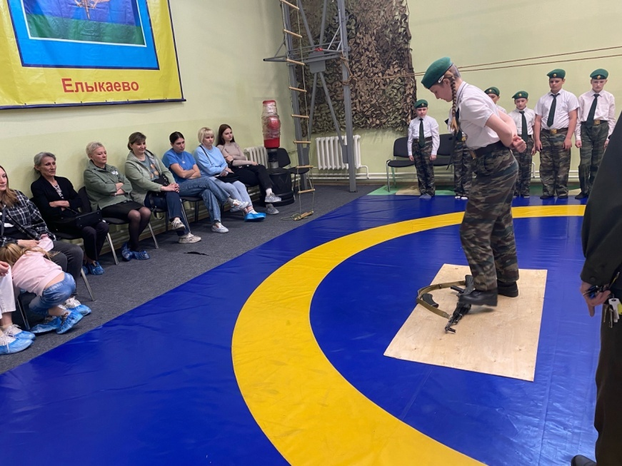
День открытых дверей

Slide 19
Обучение педагогов
Классный руководитель и советник директора по воспитанию прошли курсовое обучение по теме:
«Развитие профессиональных компетенций педагогов, осуществляющих деятельность в кадетских (казачих) классах
ГОУ ДПО (ПК)С

Slide 20
Успеваемость
 | 2022-2023 | 2023-2024
Успевают на 5 | 0 | 2
Успевают на 4 и 5 | 11 | 12
Успевают с одной 3 | 2 | 2
Успевают более чем с одной 3 | 7 | 4

Slide 21
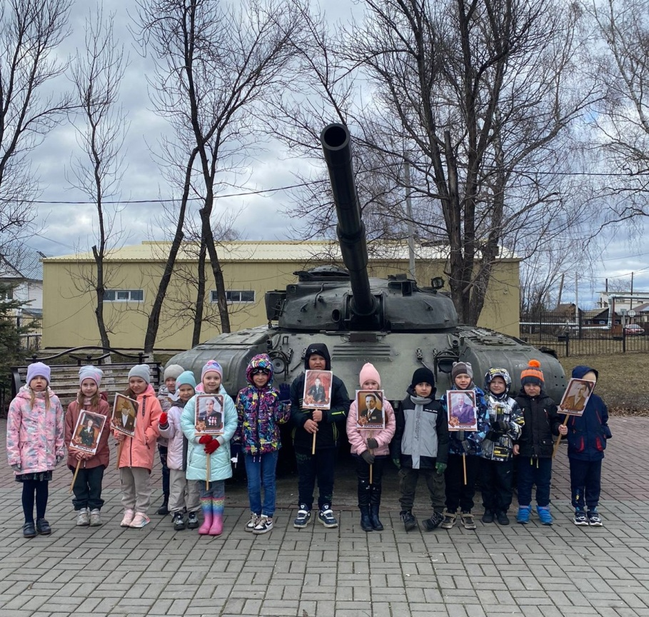
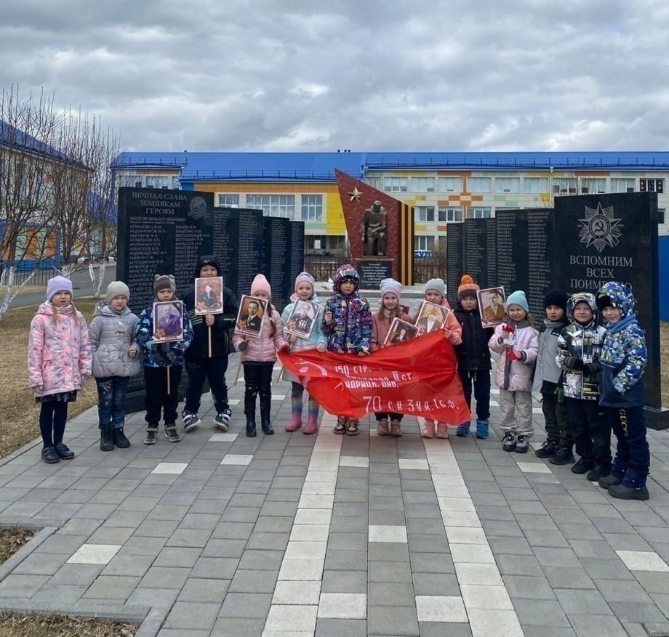
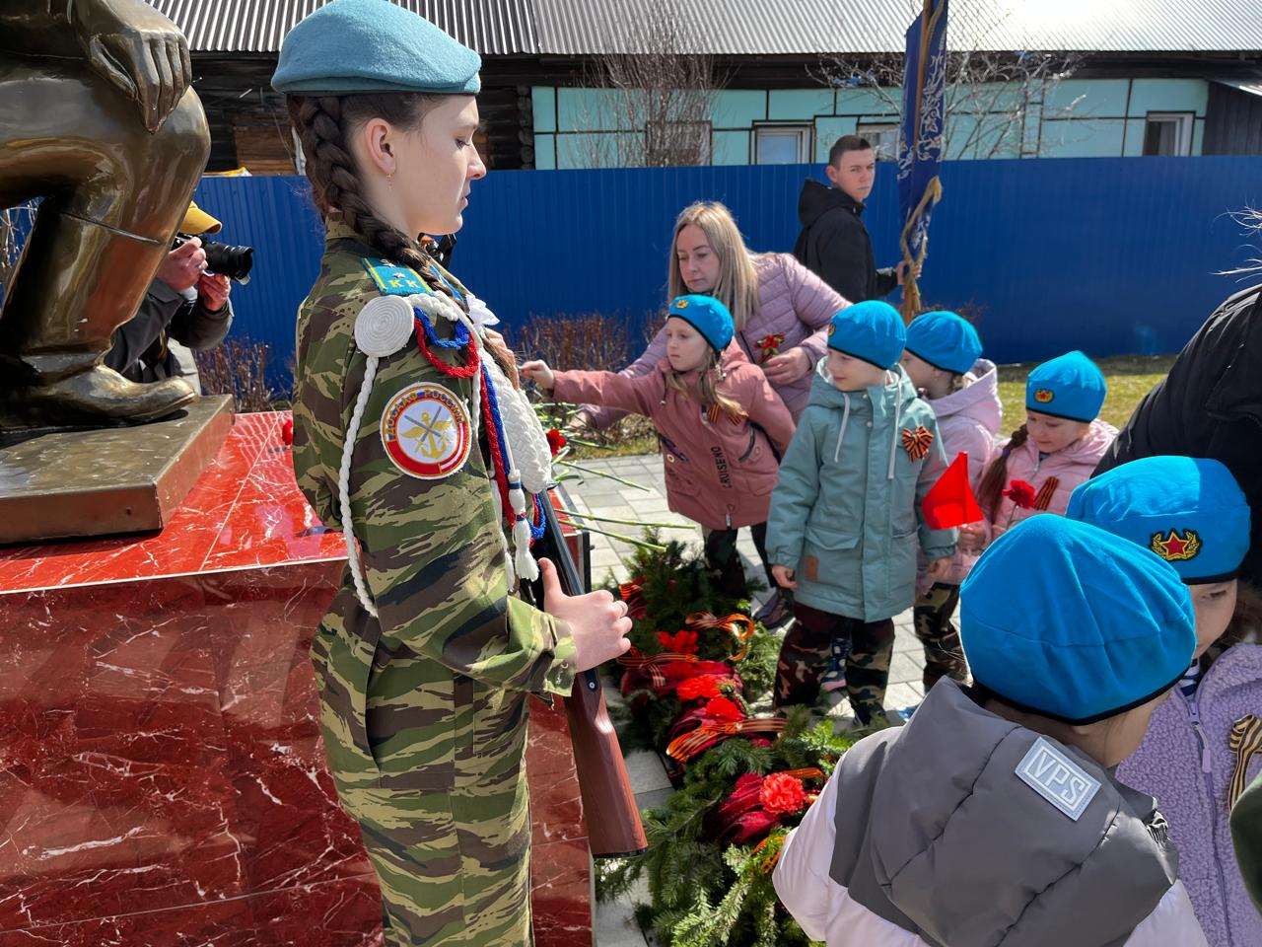
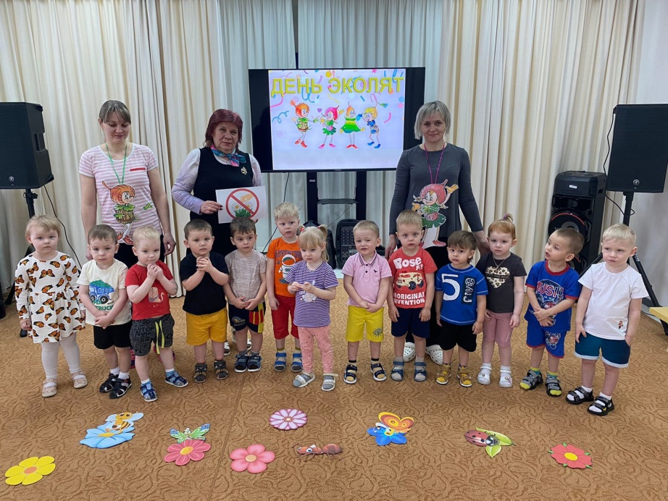
Детский сад

Slide 22
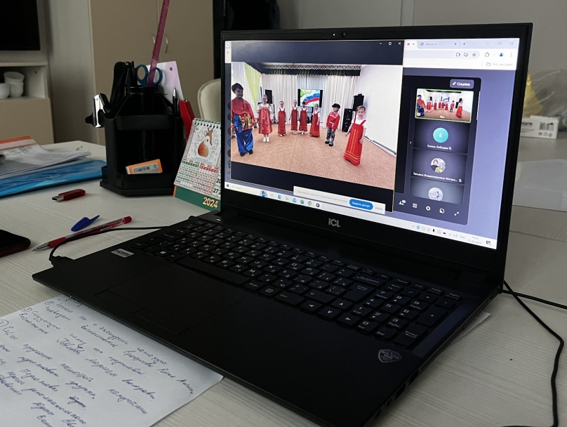
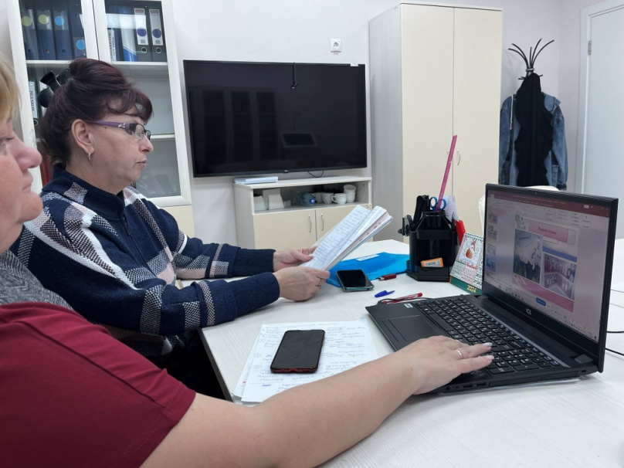
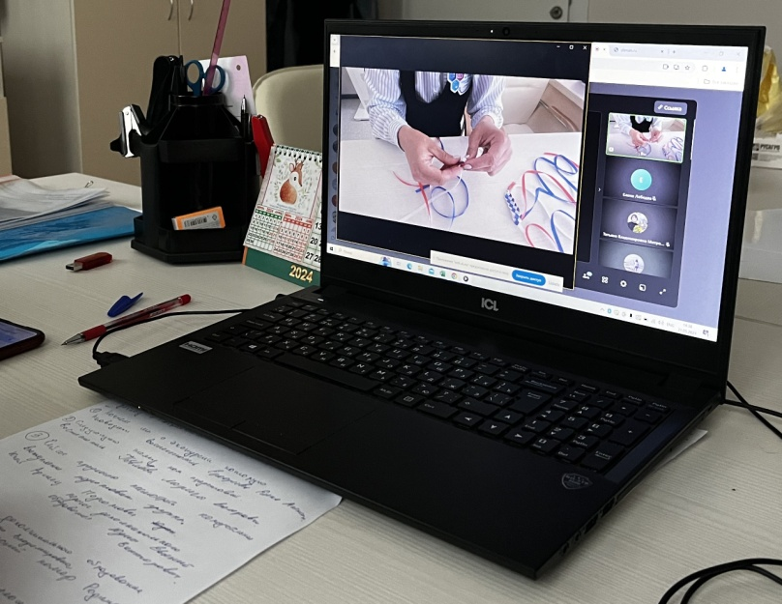
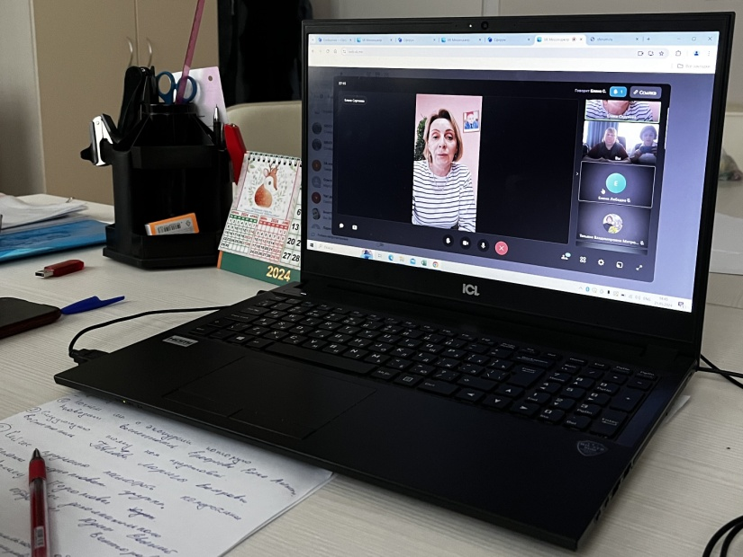
Стажировочная площадка в детском саду

Slide 23
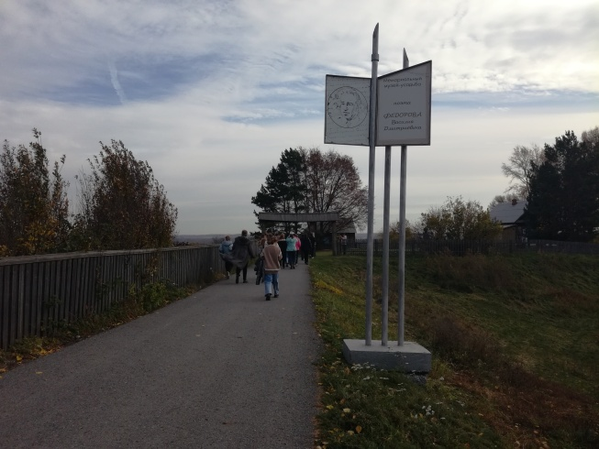
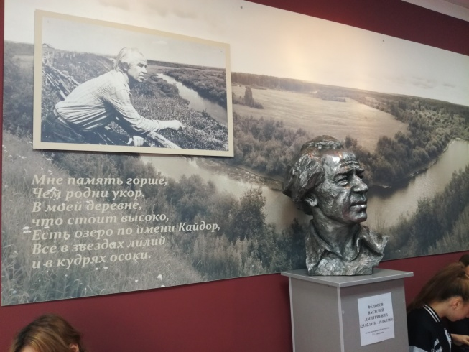
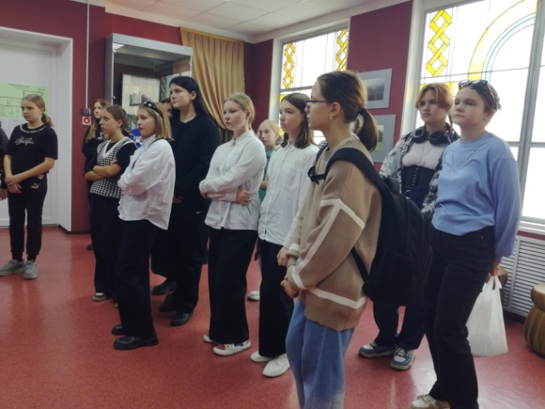
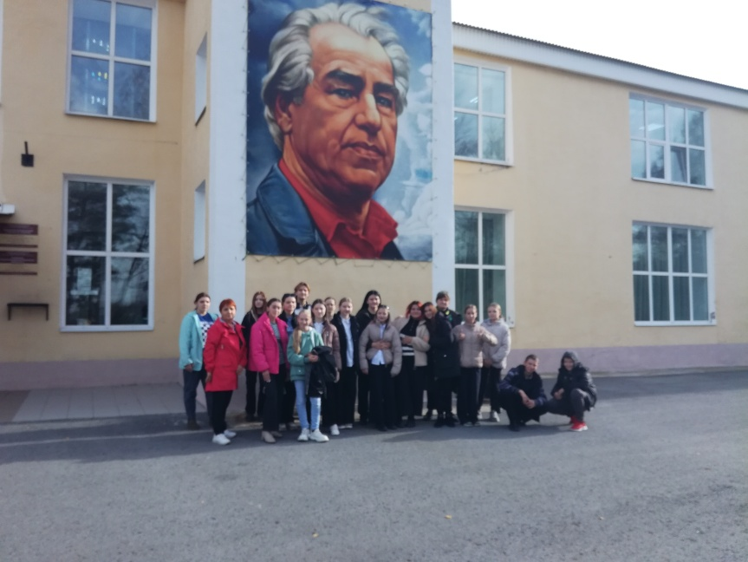
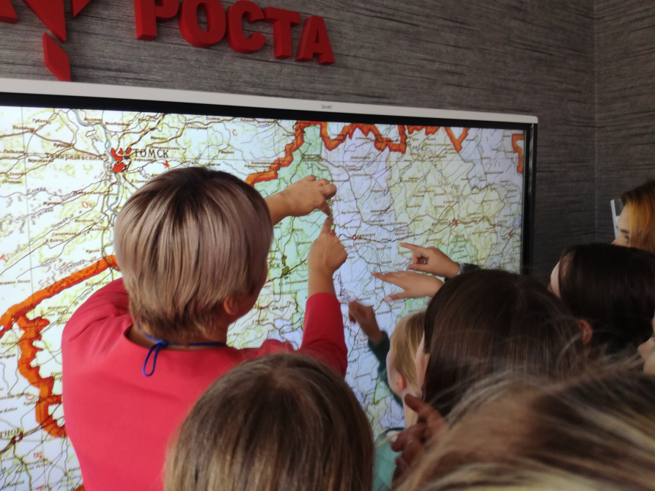
Люби и знай родной Кузбасс
Марьевка- родина Василия Федорова

Slide 24
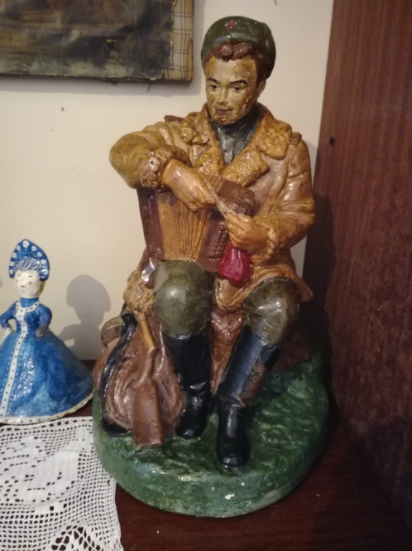
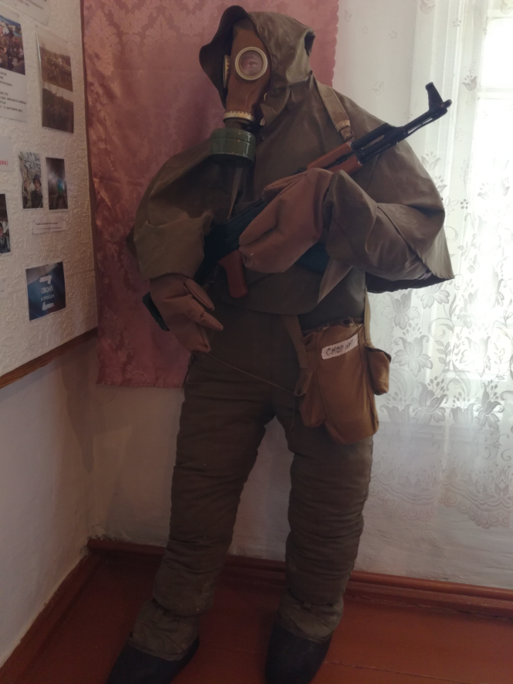
Люби и знай родной Кузбасс
д. Новониколаевка

Slide 25
Люби и знай родной Кузбасс
д. Новониколаевка

Slide 26
Конкурс активистов музеев

Slide 27
Конкурс активистов музеев

Slide 28
Лавка купца Ермолаева

Slide 29
Лавка купца Ермолаева

Slide 30
Юный экскурсовод Кузбасса

Slide 31
Школа юного краеведа

Slide 32
Эстафета памяти

Slide 33
Всероссийский образовательный проект «Музейный час»

Slide 34
Исследовательская работа

Slide 35
Кузбасс: одобрено детьми

Slide 36
Выпускники ВПК Десантник
Выпускники клуба в настоящее время учатся: 2 человека в ГБ НОУ «Губернаторская кадетская школа-интернат МЧС», 4 человека в Кемеровском Президентском кадетском училище, 2 человека в ГБ НОУ «Губернаторская кадетская школа-интернат полиции», 1 чел. В ГУФСИН России по Кемеровской области, 1человек в Академии ГПС МЧС России г. Москва.
В этом году 1 человек собирается поступать в ГБ НОУ «Губернаторская кадетская школа-интернат.
30 человек участвуют в СВО. Двое из них - офицеры Министерства обороны России.

Slide 37
Профориентационные встречи с учащимися кадетских школ

Slide 38
Встречи с воспитанниками клуба, участниками СВО

Slide 39
Основные направления патриотического воспитания
-Духовно – нравственное направление
-Историко-краеведческое направление
-Гражданско-правовое направление
-Социально-патриотическое направление
-Военно-патриотическое
-Спортивно-патриотическое
-Культурно-патриотическое

Slide 40
Тиражирование опыта
Опыт работы представлен в сборнике материалов о работе Кемеровской региональной организаций общественной организации ветеранов органов внутренних дел России «В строю!», в газете «Всегда в строю», в газете «Школьная правда», «Заря», в газете «Московский комсомолец», на сайте школы и социальной сети ВК, в журнале ЦС ДОСААФ «Военные знания», в книгах: «Очерки истории Кемеровского района», «Российская оборонная», в материалах на каналах «ТВ-мост»,»Вести», «Кузбасс 1» и др.

Slide 41
Преемственность поколений

Slide 42
Спасибо за внимание

